Slide 1

Présentation par :
c.laleye, c.samard, r.allaoui, s.el hamri
Présenté par :
Corentin / Charbel / Ryan / Sofiane

Slide 2

01
02
Tables des matières
05
Conclusion
03
04
Présentation DU PROJET
Specification techniques
Arguments de vente
Chiffrage
02

Slide 3
01
PRÉSENTATION DU PROJET
03

Slide 4
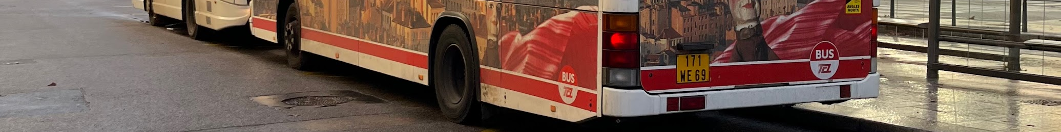
Presentation
Projet LiveBus
Le projet LiveBus a pour objectif de fournir aux utilisateurs des informations en temps réel sur le temps d'attente estimé de leur bus. Pour cela, il utilise une interface de programmation (API) pour collecter des données sur le bus et en déterminer le temps d'attente. Les utilisateurs peuvent accéder à ces informations via une interface graphique dédiée.
04

Slide 5
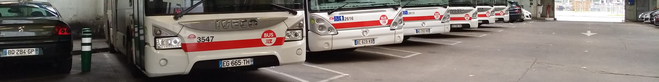
LES OBJECTIFS
L’application Live Bus vise à:
Indiquer les horaires de passages des bus
Indiquer les problèmes techniques ou de trafic des différentes lignes de transports en commun.
Permettre aux personnes à mobilité réduite de s'informer grâce à des annonces et des alertes visuelles et sonores.
Permettre à des usagers étrangers de se repérer grâce à des annonces en anglais.
05

Slide 6
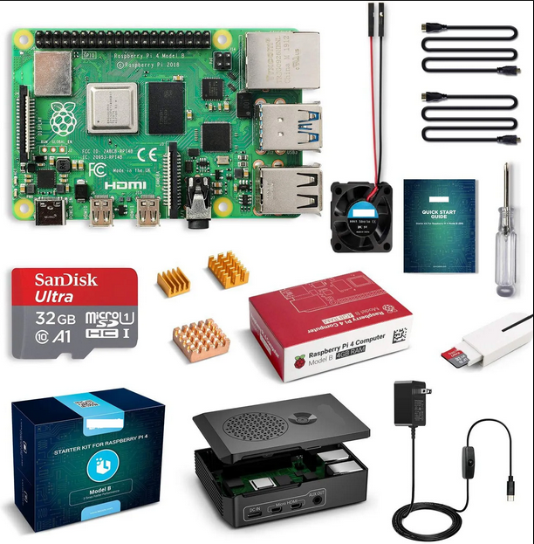
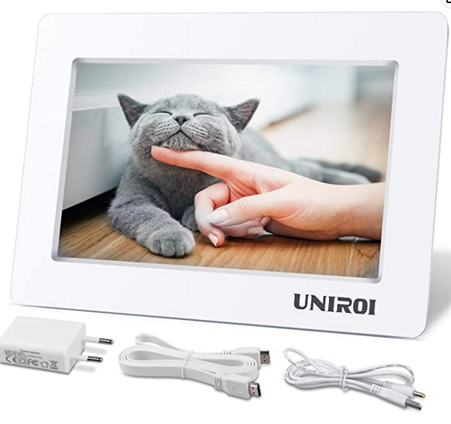
MATERIELS UTILISéS
Un serveur
Une Base de Donnée
Un kit Raspberry PI Model 4 (alimentation 5V, une carte SD 32Go, Ubuntu)
Un écran LCD de 10 pouces Uniroi résolution 1024x600
Un cordon d’alimentation USB et un câble HDMI
Deux Haut-parleur
06

Slide 7
02
SPécifications techniques
07

Slide 8
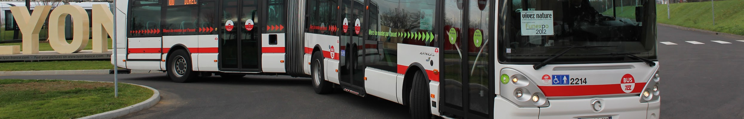
spécifications techniques pour le projet Live Bus
Collecte des données en temps réel
Système de communication
Le projet nécessitera une API pour collecter des données en temps réel sur les bus, telles que leur emplacement, leur horaire de départ et leur temps d'arrivée estimé.
Le projet nécessitera un système de notification afin d’informer les utilisateurs des retards, des perturbations de trafic ou de la conduite à tenir à l'arrivée d’un bus.
08

Slide 9
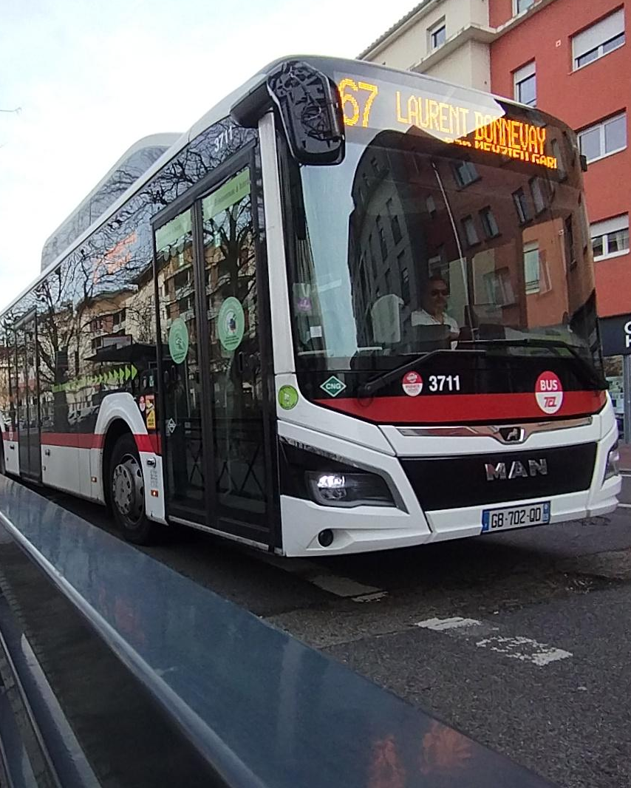
spécifications techniques
Stockage des données
Traitement des données
- Traitement des données en temps réel (heures d'arrivées, position et id des bus )
- Détection des problèmes liés au trafic
- Détection des problèmes techniques
- Données stockées dans une base de données sécurisée
- Une base de données relationnelle Strapi sera utilisée.
09

Slide 10
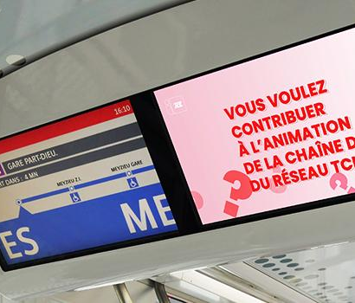
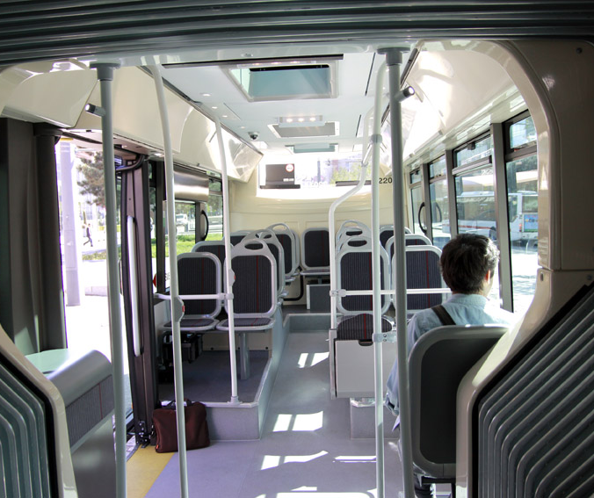
spécifications techniques
Signalisation des problèmes
Possibilité de signaler tous types d’incidents pouvant affecter la circulation des différentes lignes de transports en commun.
Interface graphique
Une Interface simple et claire accompagné d’Alertes basées sur les informations en temps réel
10

Slide 11
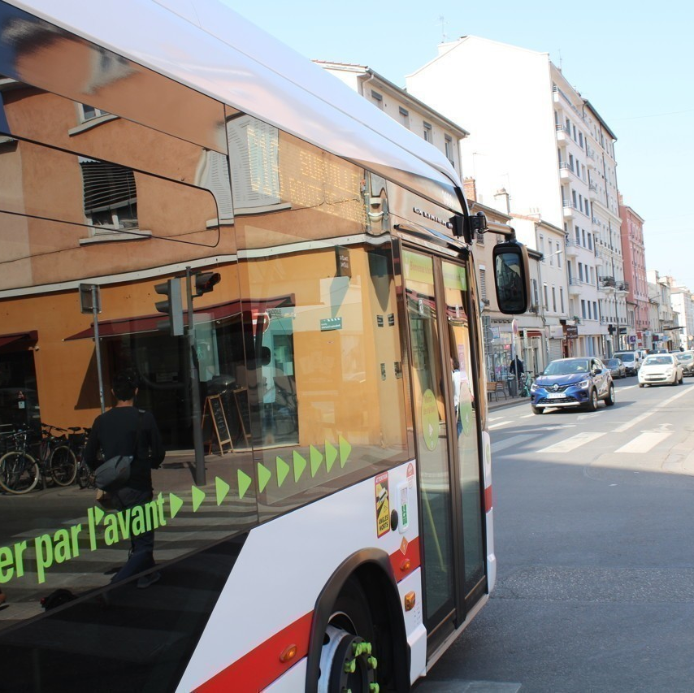
spécifications techniques
Sécurité
Le système doit être sécurisé contre d'éventuelles tentatives d’intrusion dans le réseau LiveBus.
Bandeaux d'informations
Des bandeaux d'informations visibles.
Compatibilité
Le système doit être compatible avec différents types de bus et de lignes de transport en commun pour être utilisé dans différents contextes.
11

Slide 12
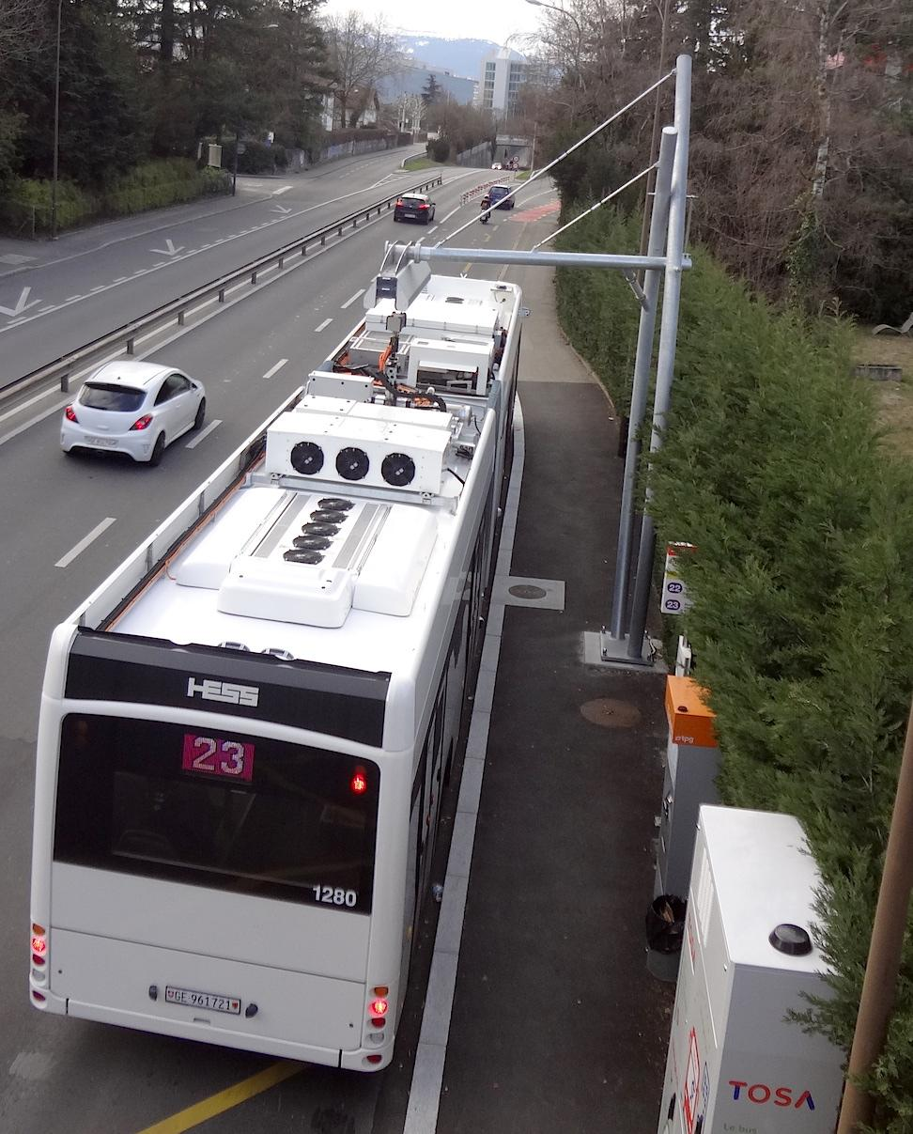
spécifications techniques
Maintenance
Alimentation
Entretien
Le système doit être alimenté par un Raspberry Pi ou un dispositif similaire.
Le système doit être conçu pour être maintenu facilement.
Actes de petites maintenance sur abris bus et poteaux d'arrêt
12

Slide 13
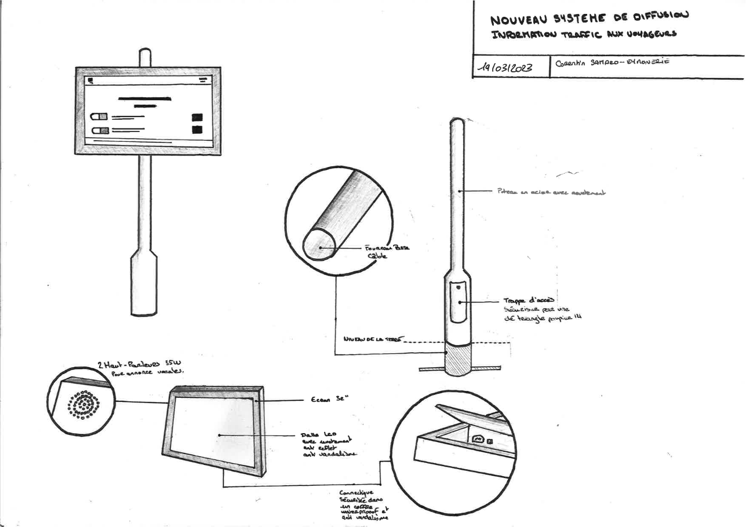
Schéma Technique
13

Slide 14
03
Arguments de vente
14

Slide 15
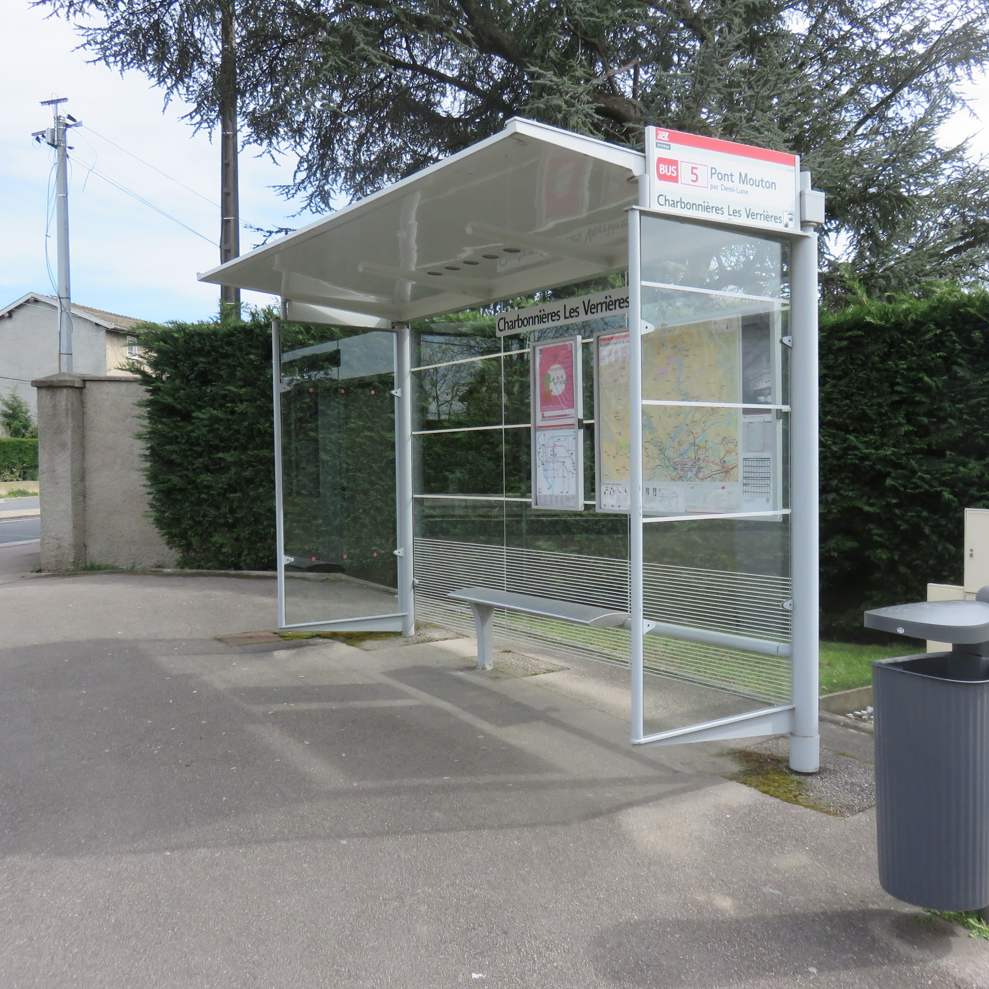
GAIN DE TEMPS
TEMPS
Une estimation concrète du temps d’attente.
UTILISATEURS
Facilité d'accès aux informations du réseau TCL.
PLANIFICATION
Planification des trajets simplifiés et efficaces.
15

Slide 16
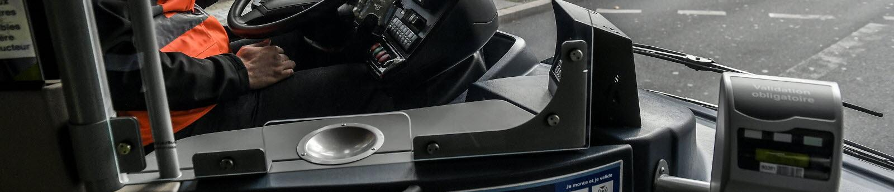
AMéLIORATION DE LA FIABILITé
En signalant les incidents des différentes lignes de transports en commun, Live Bus permet aux utilisateurs de s'informer sur les éventuels retards ou interruptions de service, ce qui peut aider à éviter des situations frustrantes ou stressantes.
16

Slide 17
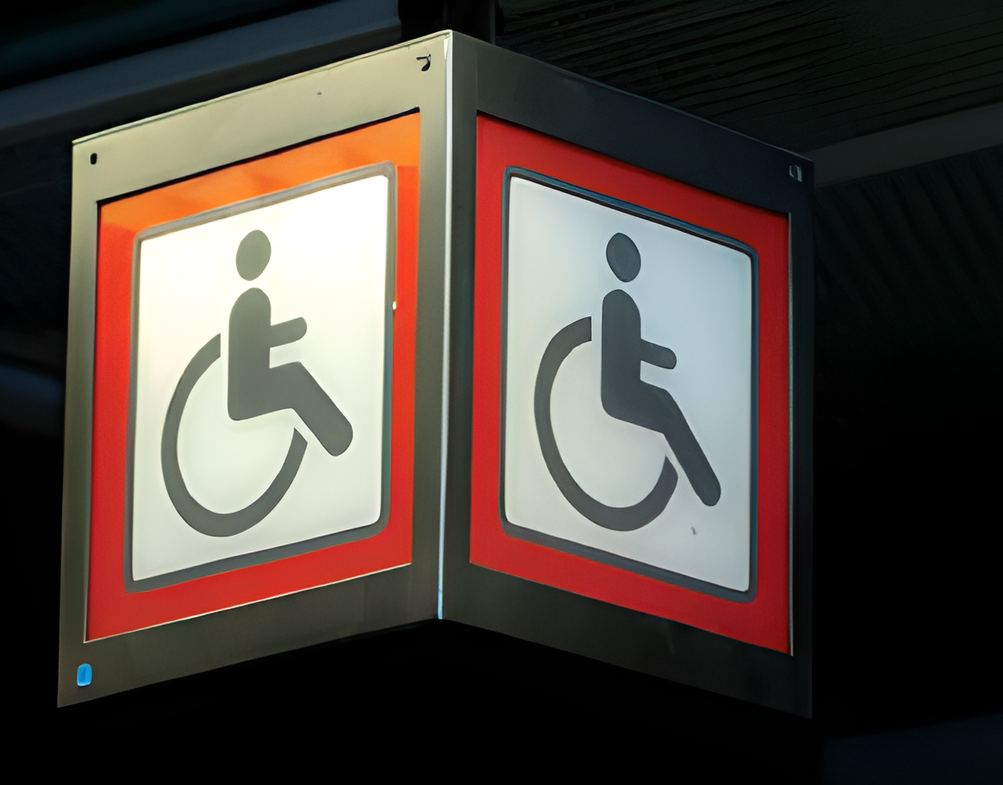
ACCESSIBILITé POUR TOUS
En fournissant des alertes visuelles et sonores pour aider l’accompagnement des personnes déficientes sensorielles, ainsi que des annonces en anglais pour aider les usagers étrangers, Live Bus s'efforce de rendre les transports en commun plus accessibles pour tous les utilisateurs.
17

Slide 18
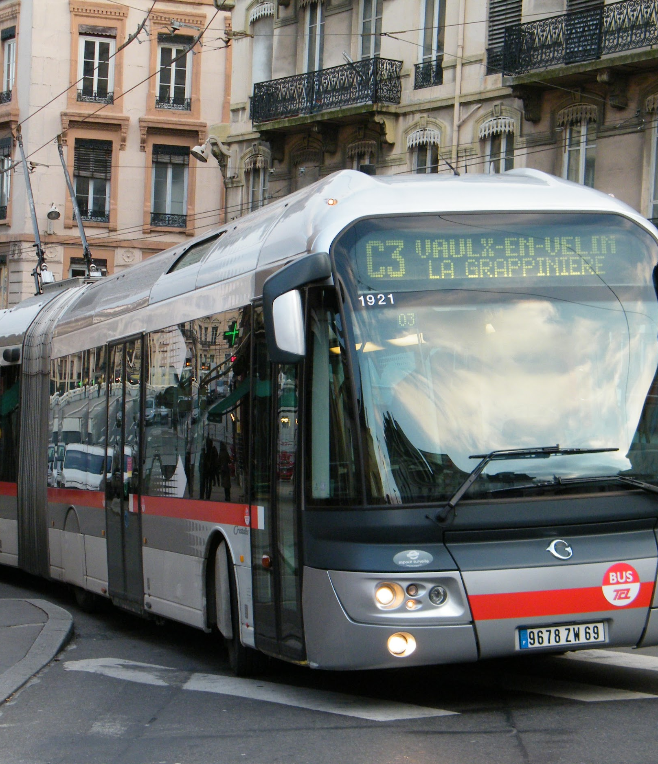
Commodité
En utilisant une interface graphique conviviale pour afficher les informations sur les horaires de passage des bus, Live Bus permet aux utilisateurs de tous âges d'accéder facilement à ces informations, ce qui peut aider à réduire le stress associé à l'utilisation des transports en commun.
18

Slide 19
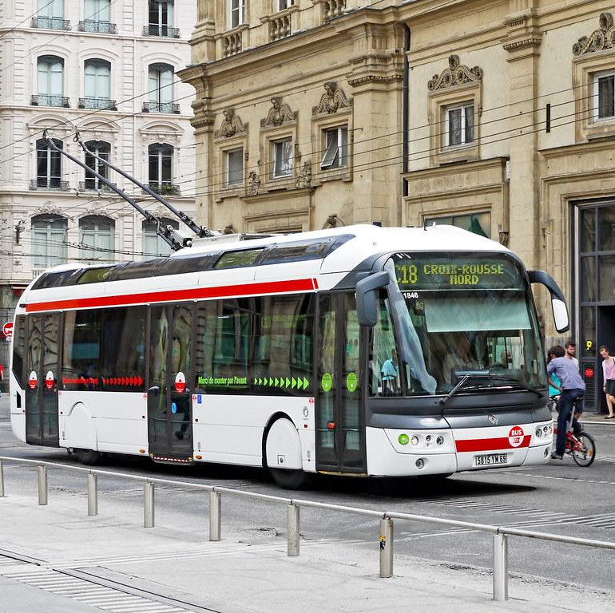
Informations claires
Visibilité
Ecran
Indications sur les numéros et les directions visibles
Interface graphique conviviale
Informations
Alertes
Bandeaux d'informations visuelles
Indications d’incidents en temps réel.
19

Slide 20
04
Chiffrage
20

Slide 21

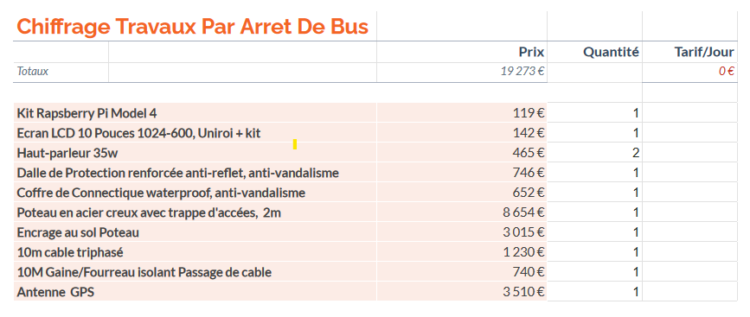
Chiffrage
21

Slide 22
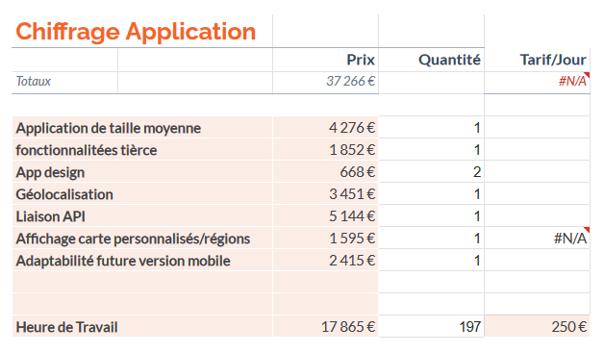
Chiffrage
22

Slide 23
05
conclusion
23

Slide 24
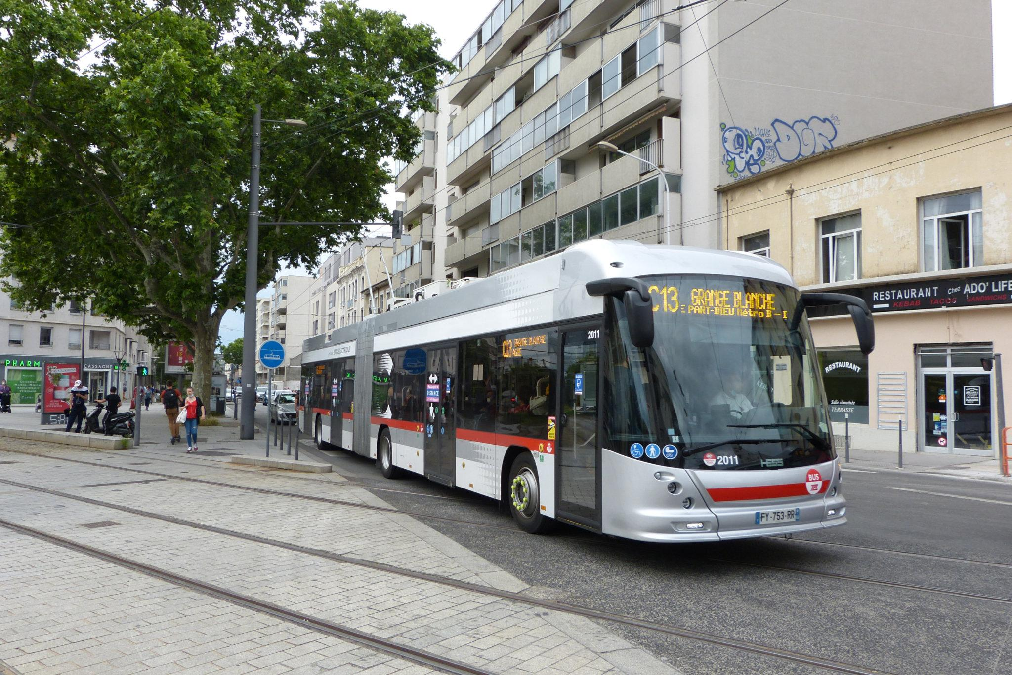
En conclusion, le projet Live Bus procure de nombreux avantages aux utilisateurs de transport en commun. Il permet ainsi à l'ensemble des utilisateurs du réseau TCL de prévoir et d’encadrer leurs voyages. Ceci grâce aux informations qui sont mises à disposition par nos écrans de signalisation Live Bus présents dans la plupart des arrêts de bus du réseau.
24

Slide 25
MERCI
DE VOTRE ATTENTION
Avez-vous des questions ?
LiveBus@livebus.fr
+33 06 06 06 06 06
livebus.com
25

